Slide 1
Chrząszcze Beetles
fundacja ingenium

Slide 2
biedronka dwukropka

Slide 3
twospot ladybird

Slide 4
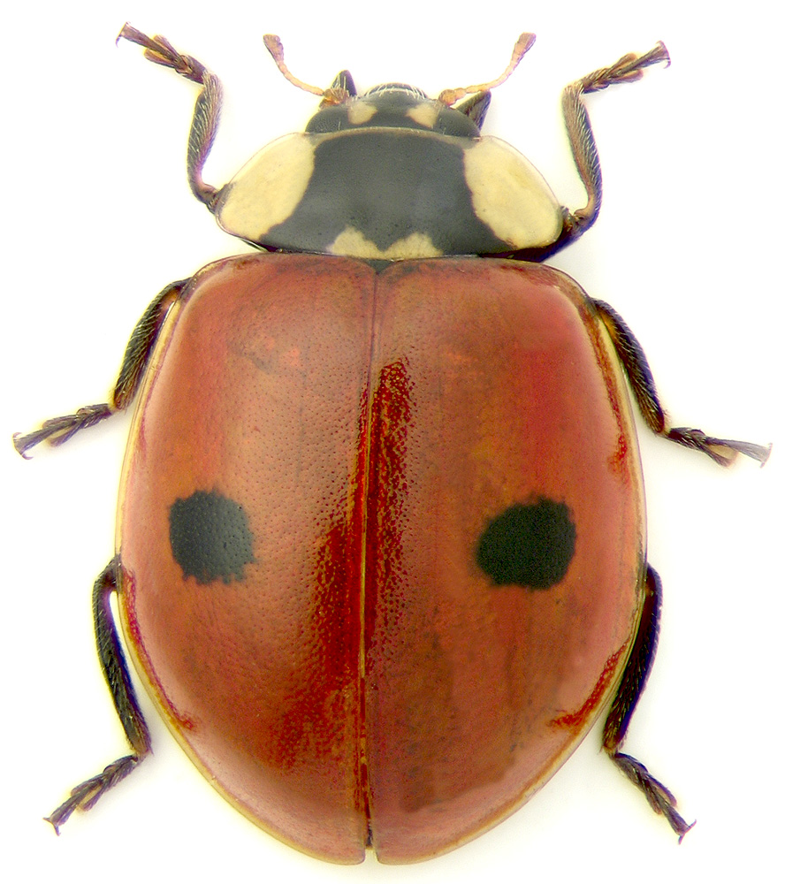

Slide 5
stonka ziemniaczana

Slide 6
potato beetle

Slide 7
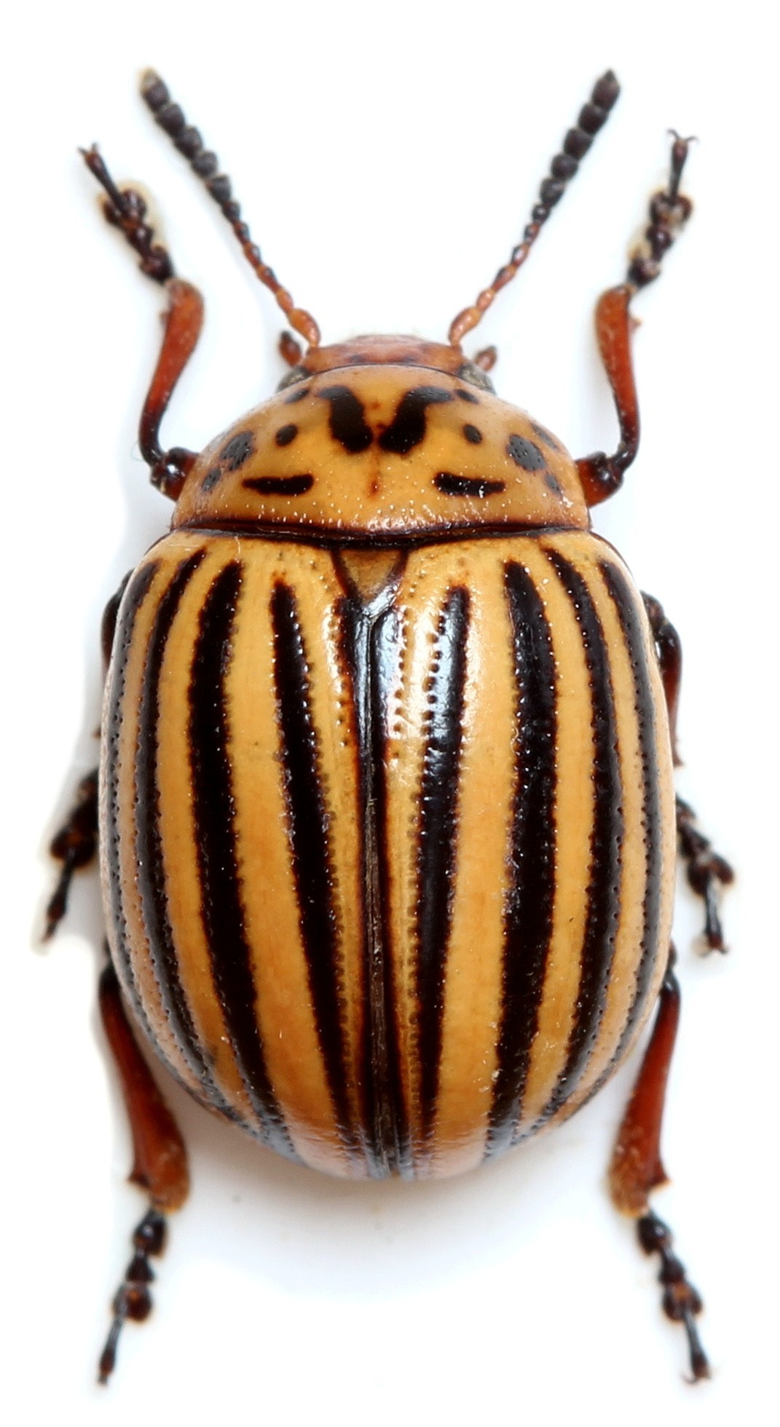

Slide 8
żuk gnojarz

Slide 9
dung beetle

Slide 10
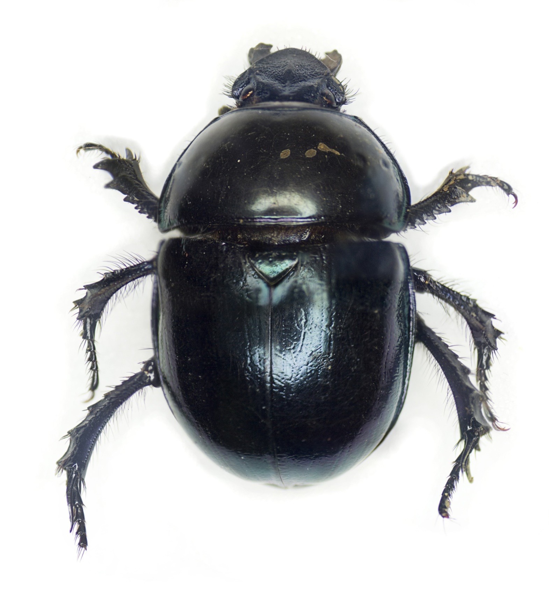

Slide 11
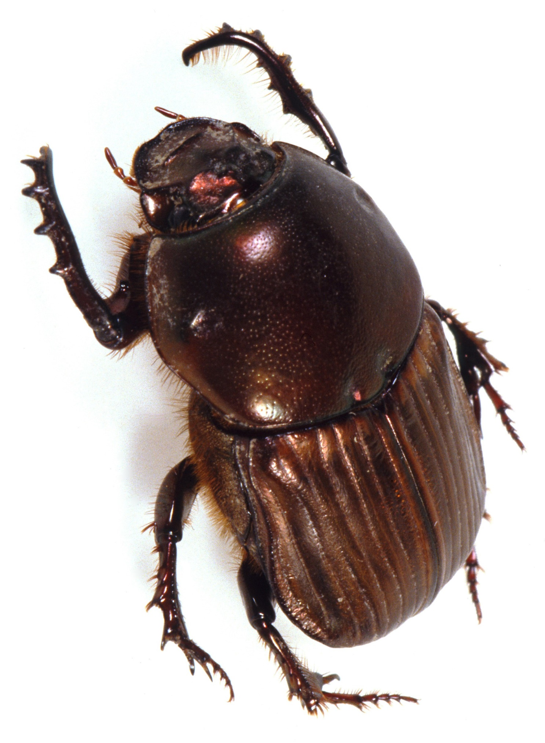

Slide 12
złotka jasnotowa

Slide 13
dead-neettle leaf beetle

Slide 14
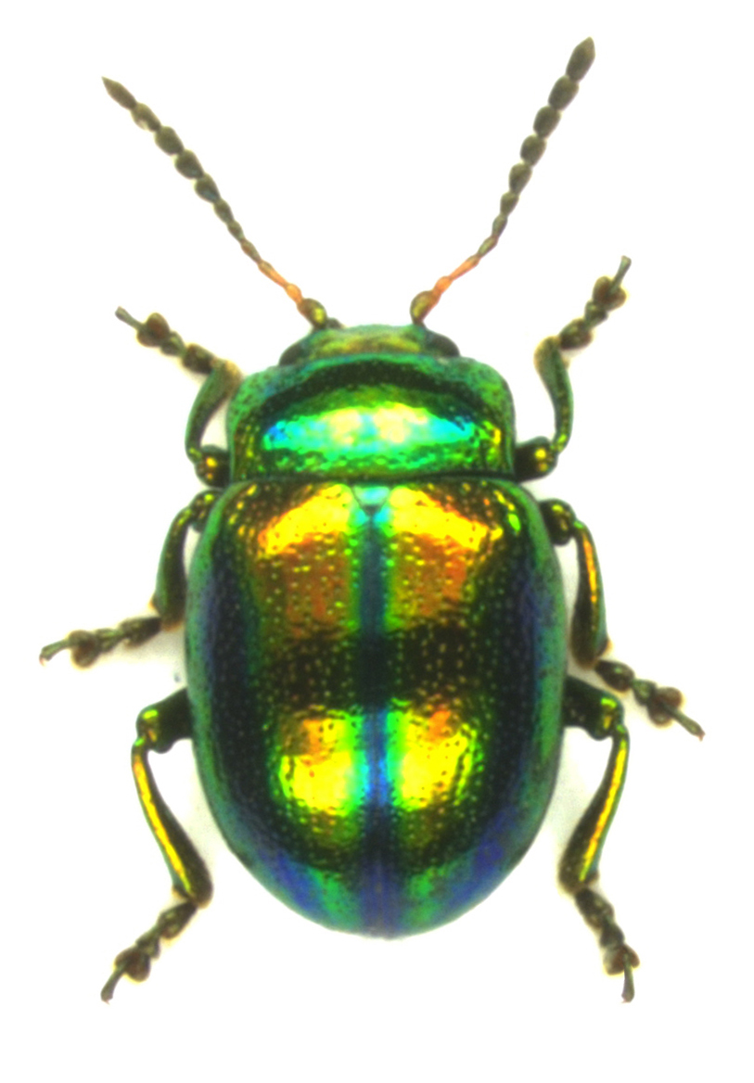

Slide 15
chrząszcz majowy

Slide 16
common cockchafer

Slide 17
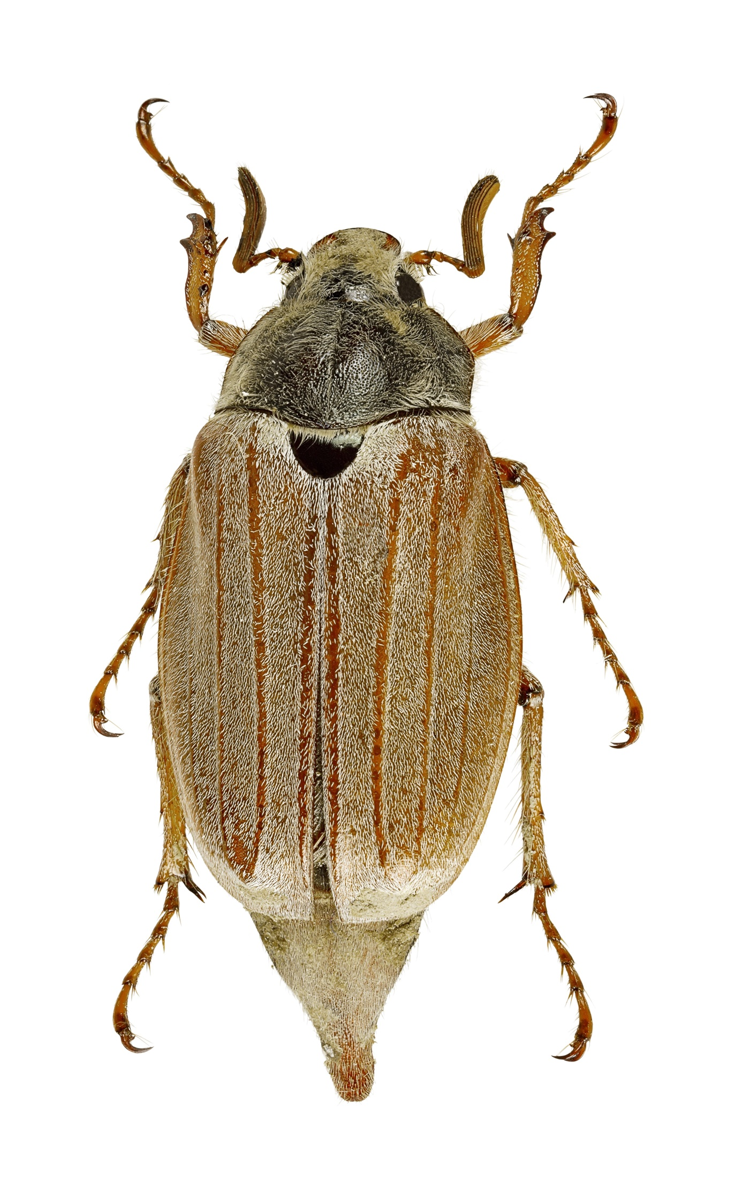

Slide 18
dyląż garbarz

Slide 19
great capricorn beetle

Slide 20
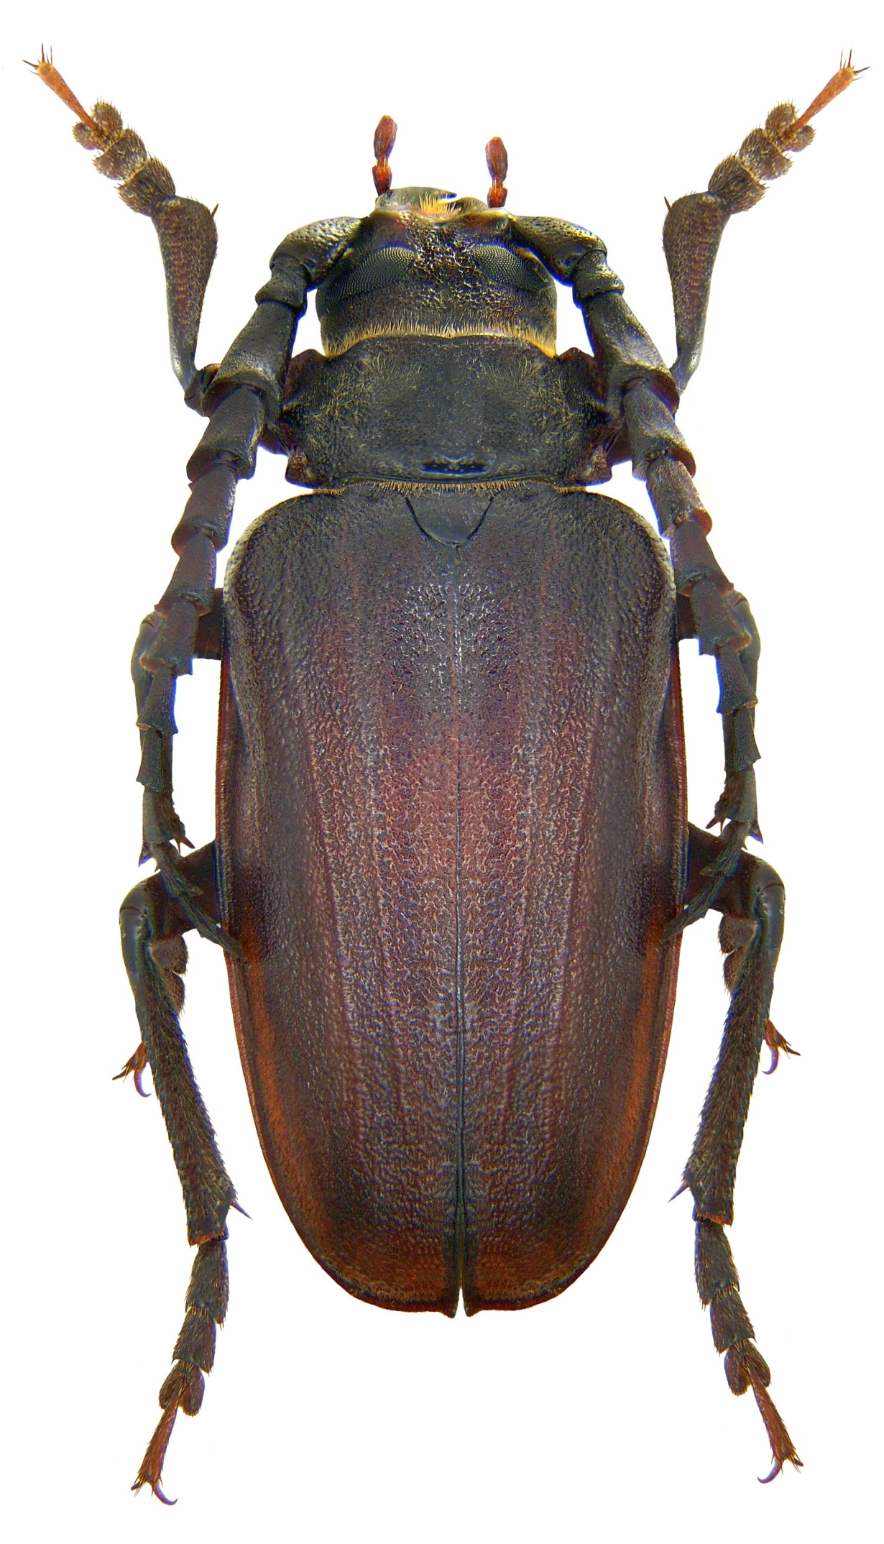

Slide 21
grabarz pospolity

Slide 22
burying beetle

Slide 23
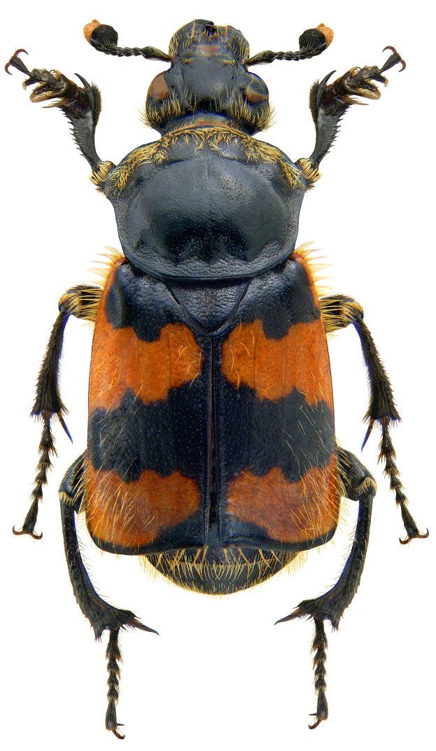

Slide 24
jelonek rogacz

Slide 25
stag beetle

Slide 26
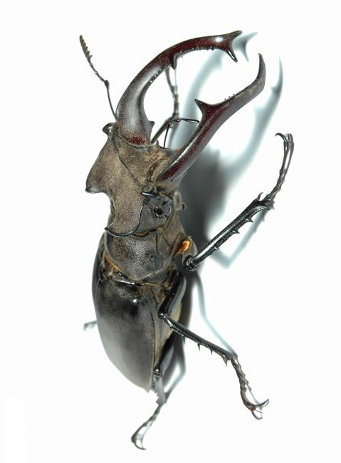

Slide 27
pływak żółtobrzeżek

Slide 28
great diving beetle

Slide 29
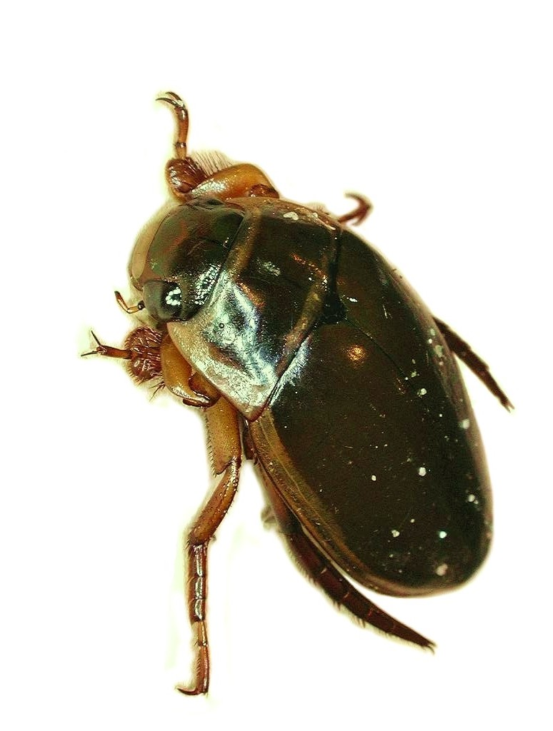

Slide 30
rohatyniec nosorożec

Slide 31
rhinoceros beetle

Slide 32
